Slide 1
Modlitba rozhovor s Pánom Bohom
Som Božie dieťa

Slide 2
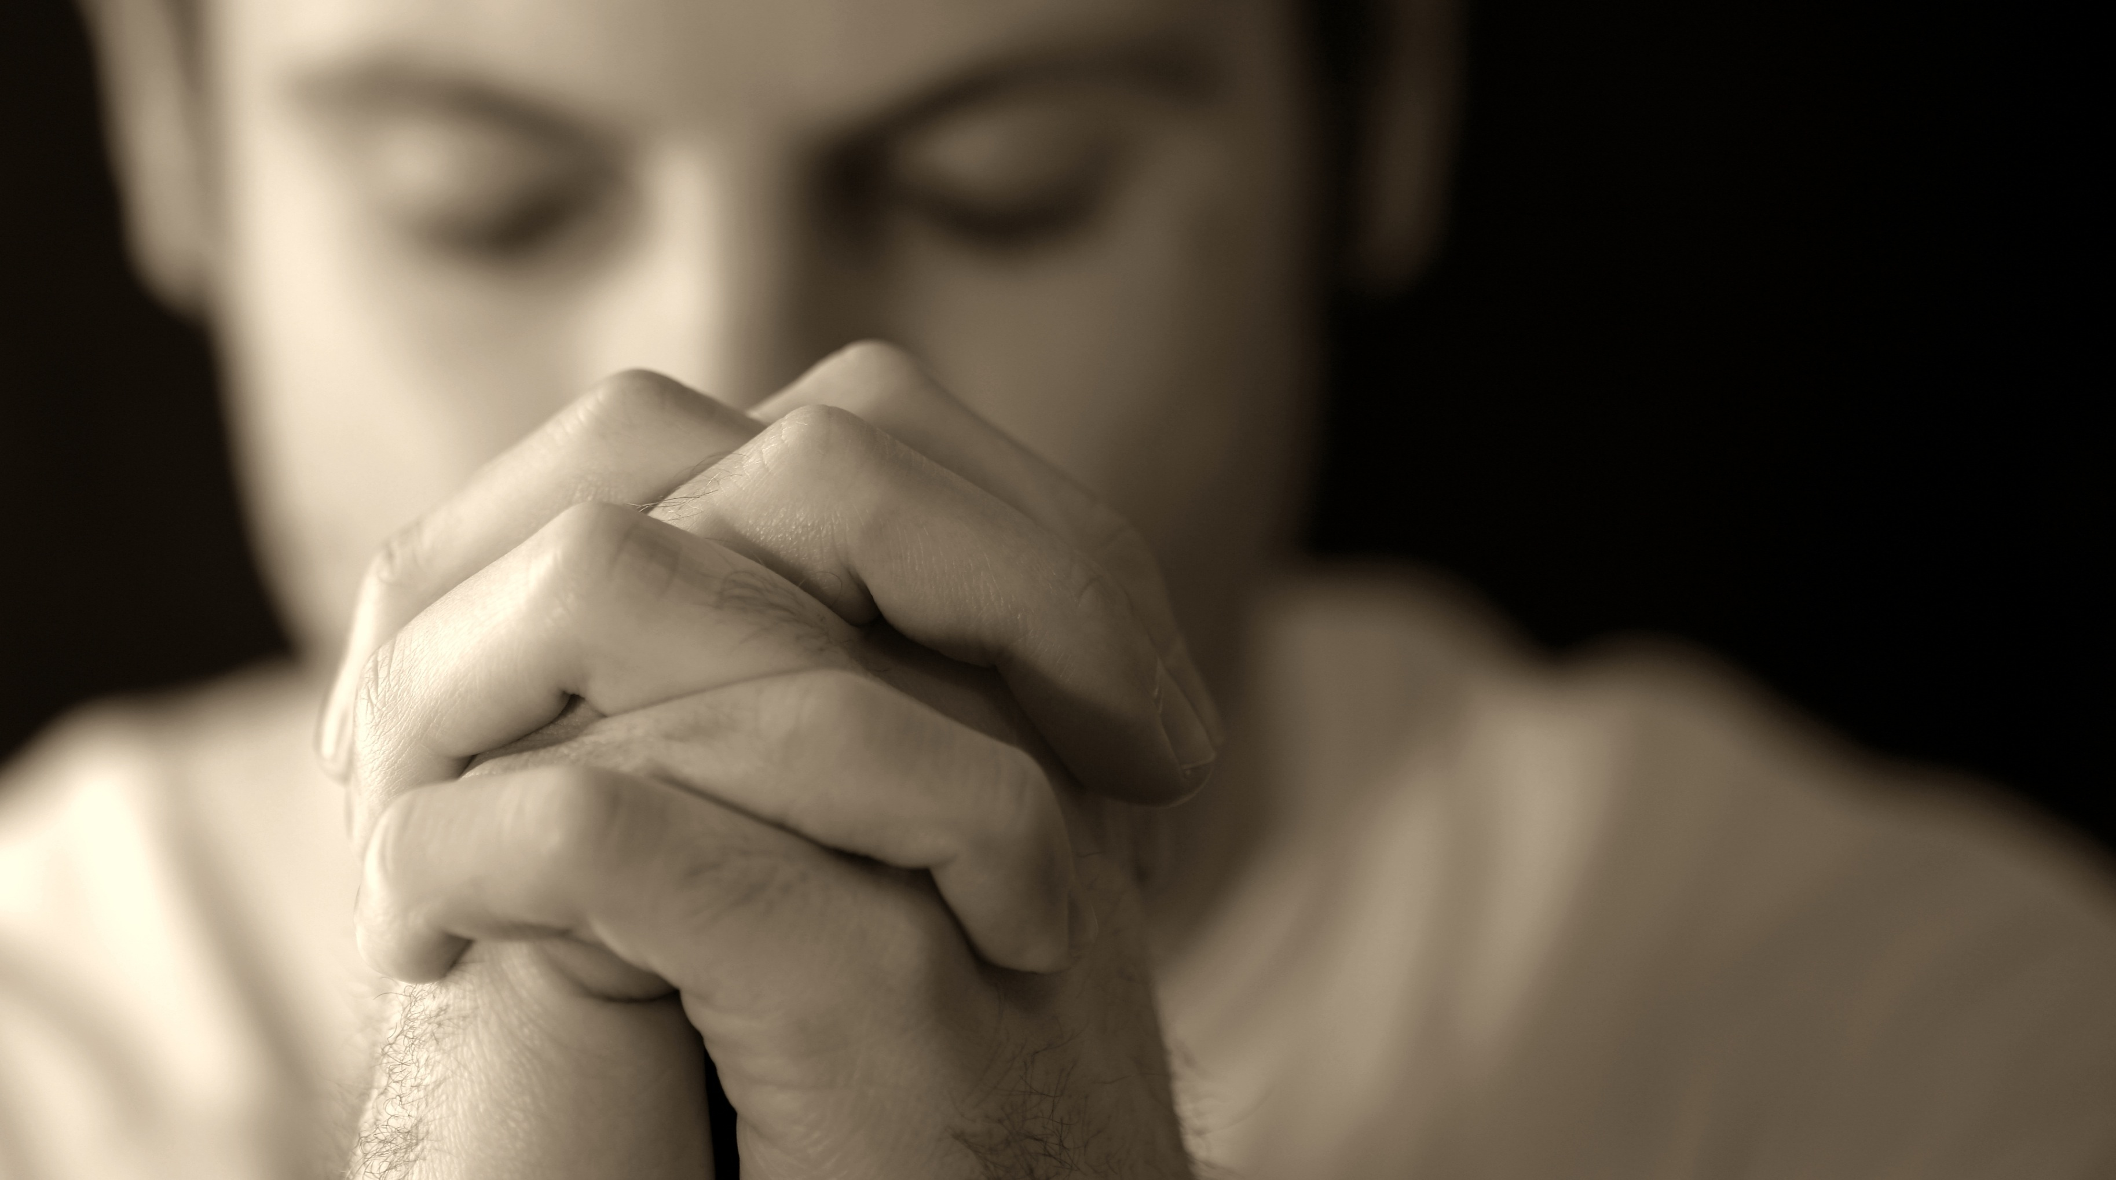

Slide 3
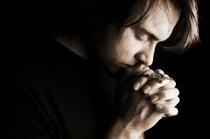
Čo je to modlitba?
rozhovor veriaceho človeka s Pánom Bohom
je veľkým darom od Hospodina

Slide 4
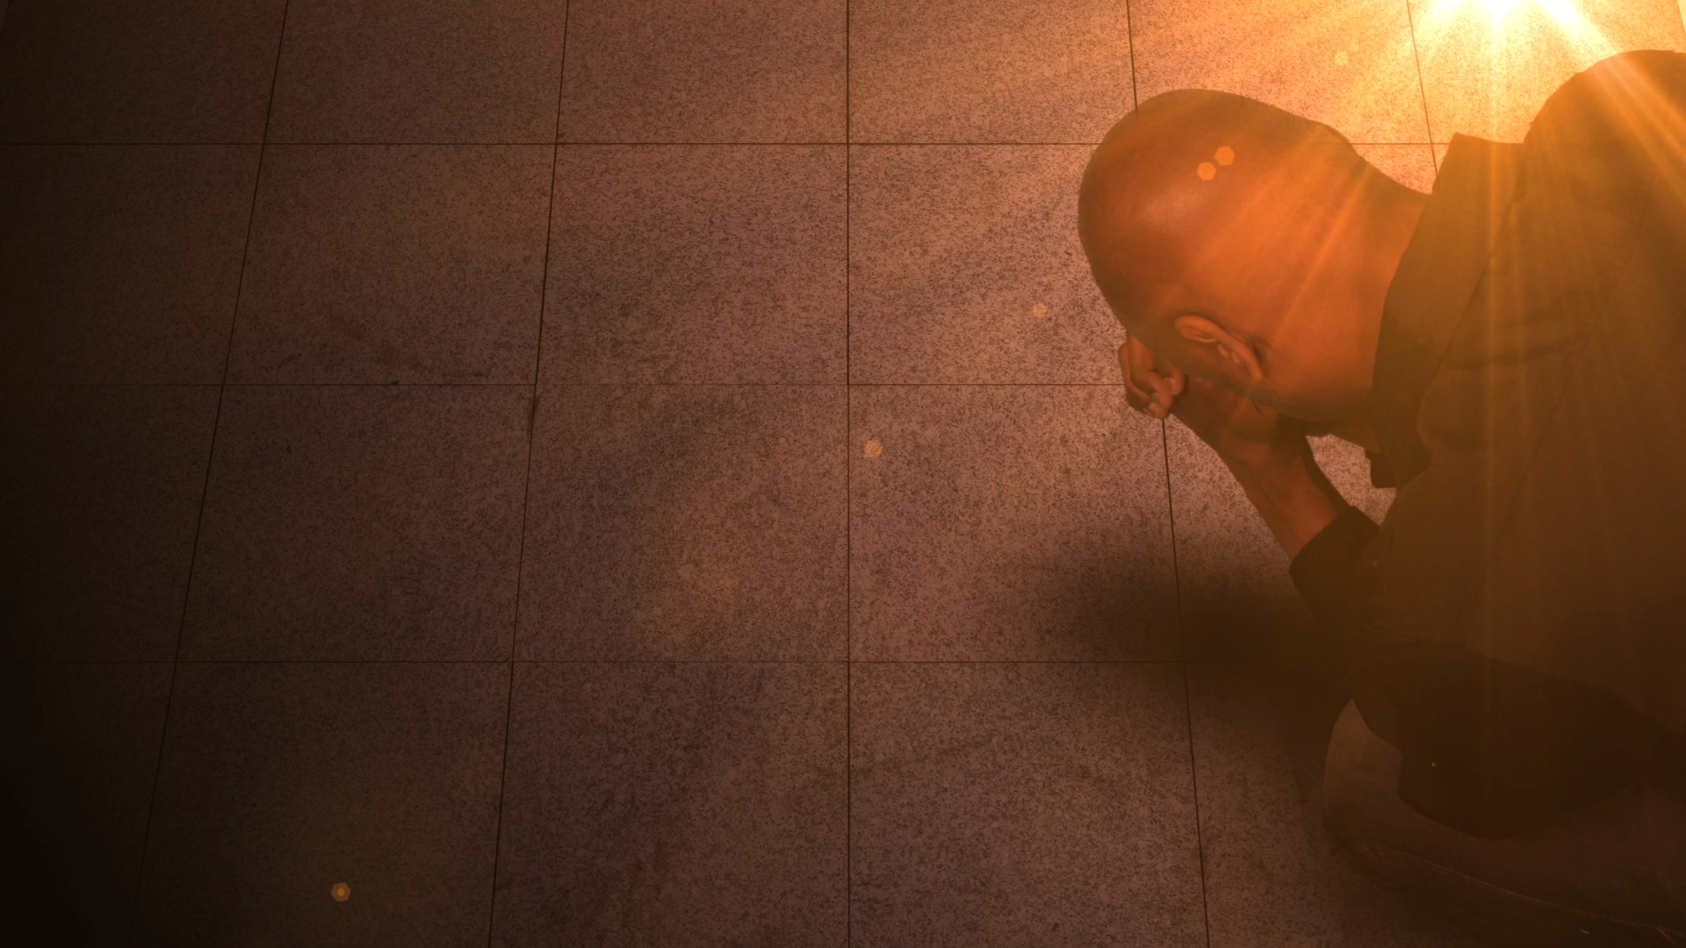
Modlitba
Pán Boh vie, čo nám treba skôr, ako Ho prosíme.

Slide 5
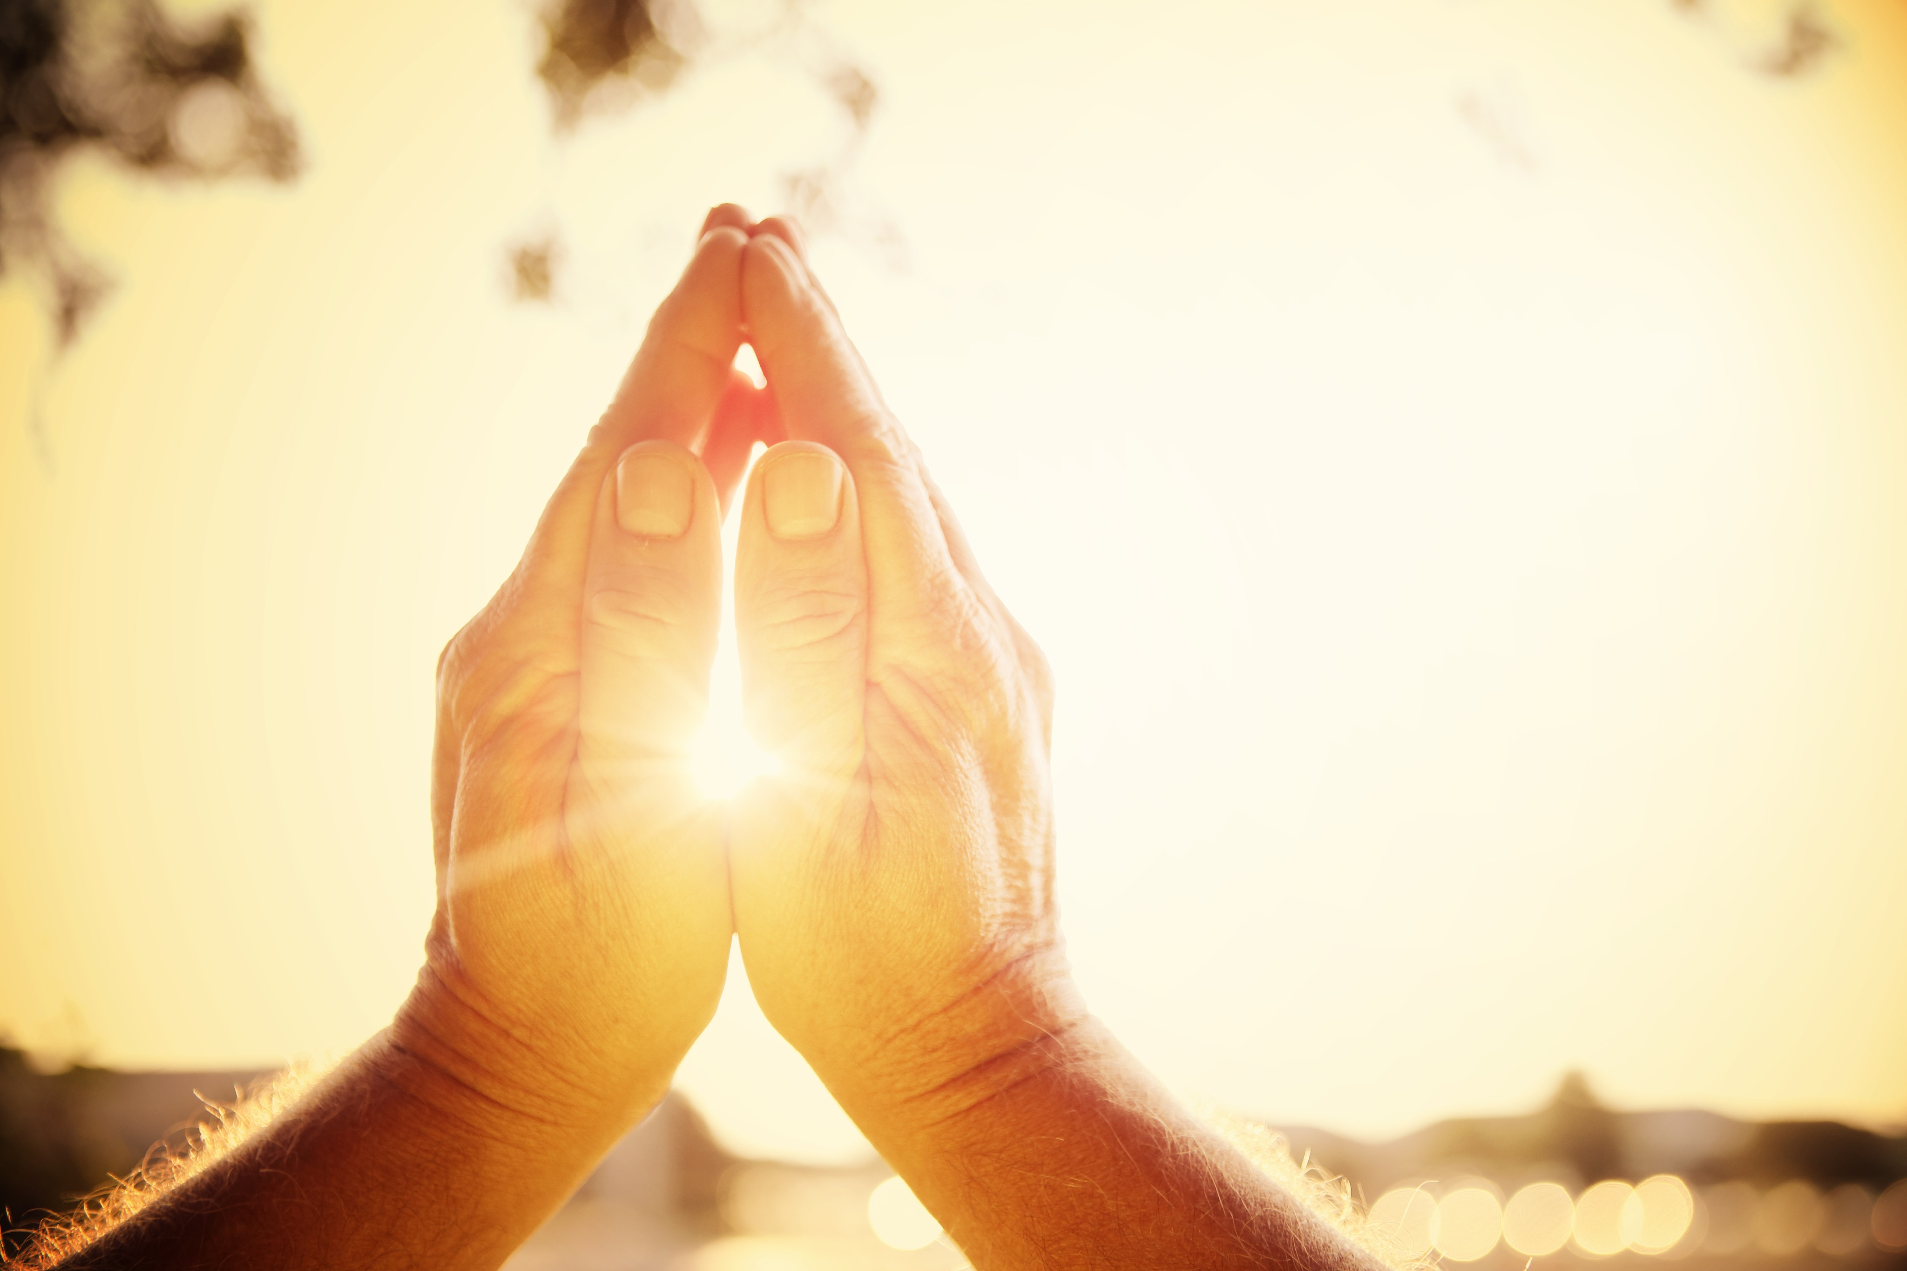
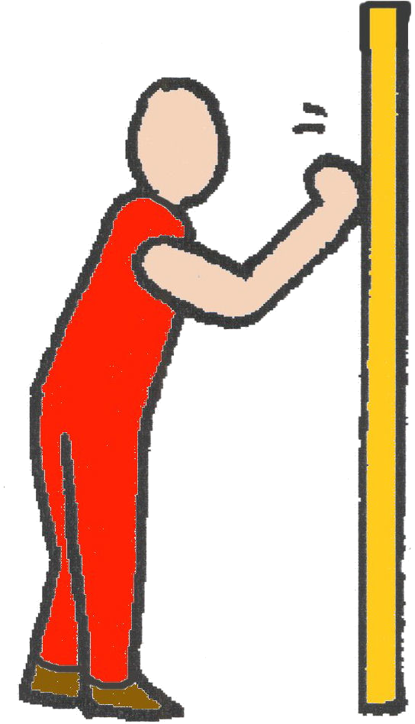
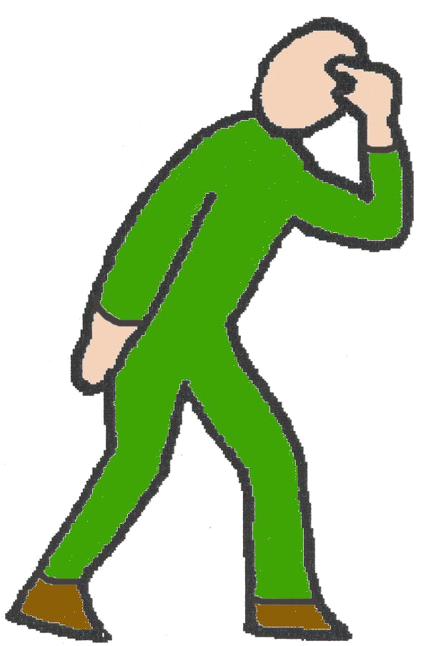
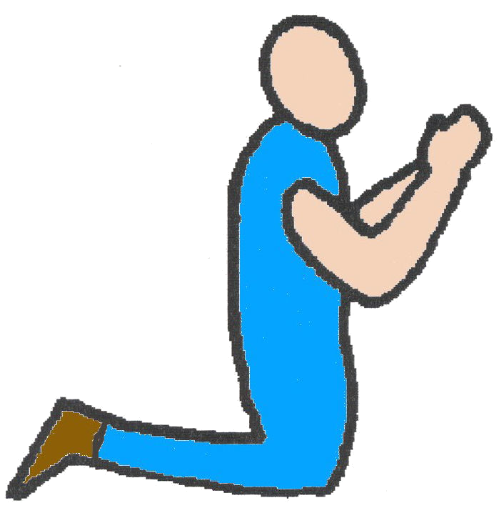
Ktorými slovami nás Pán Ježiš povzbudzuje k modlitbe?
KLOPTE
… a bude vám otvorené!
HĽADAJTE
… a nájdete!
PROSTE
… a dostanete!

Slide 6
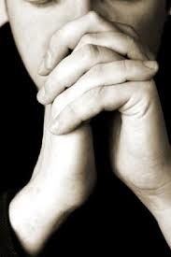
Aké druhy modlitieb poznáme?
oslavné
kajúce
ďakovné
prosebné

Slide 7
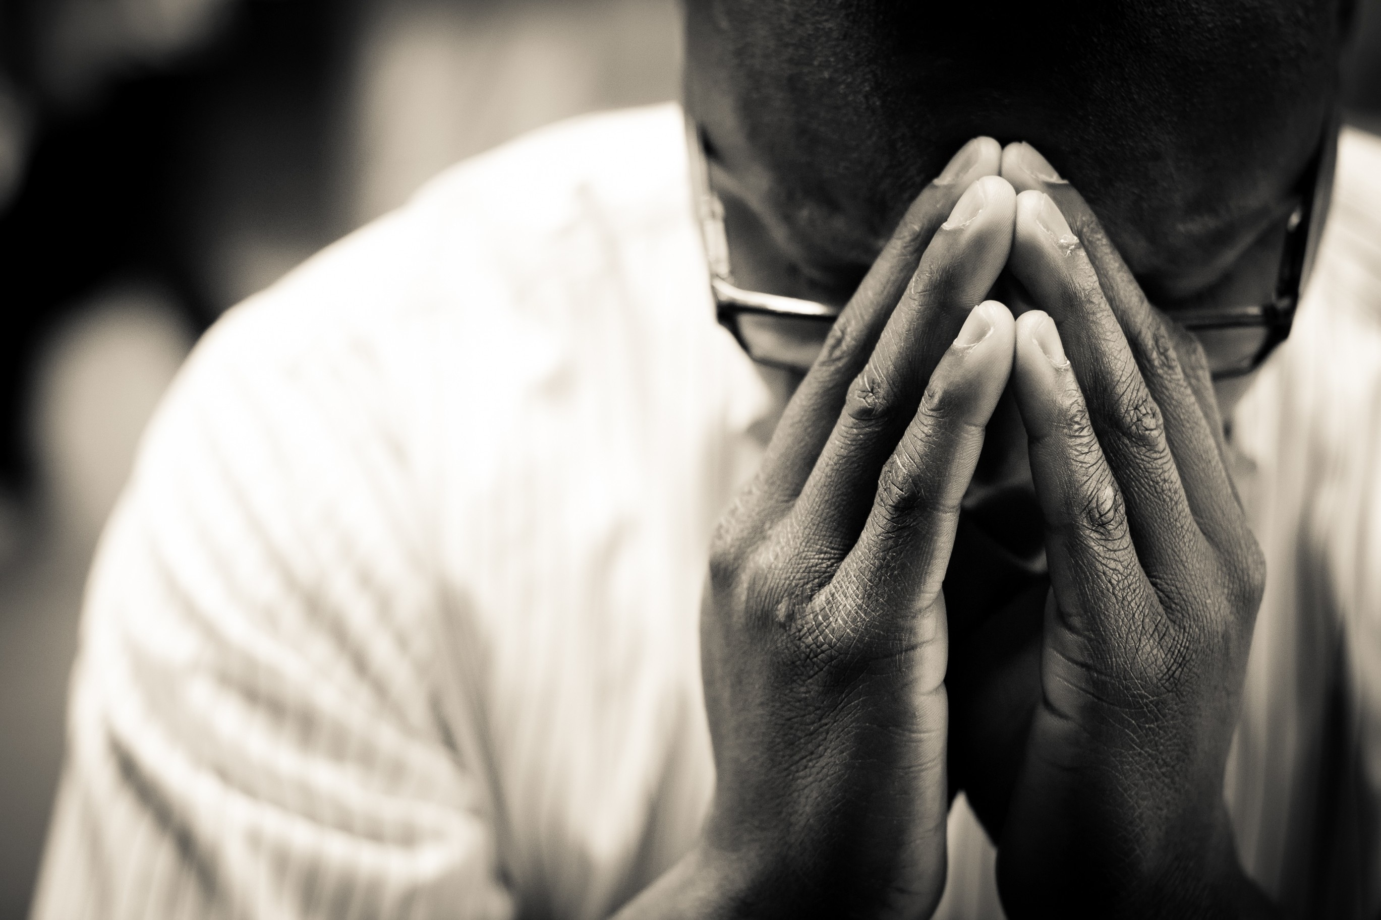
Kedy sa môžeme modliť?
vždy
nájdite si čas na modlitbu

Slide 8

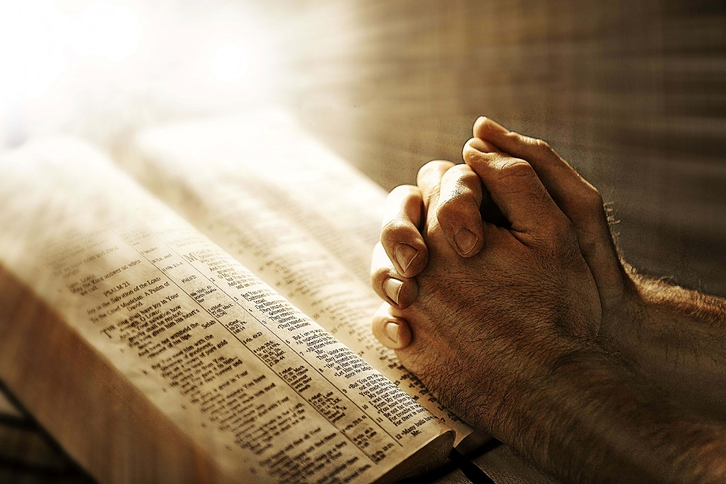
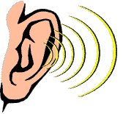
modlitba
V nám Pán Boh dal možnosť kedykoľvek a kdekoľvek hovoriť s Ním s istotou, že nás .

Slide 9
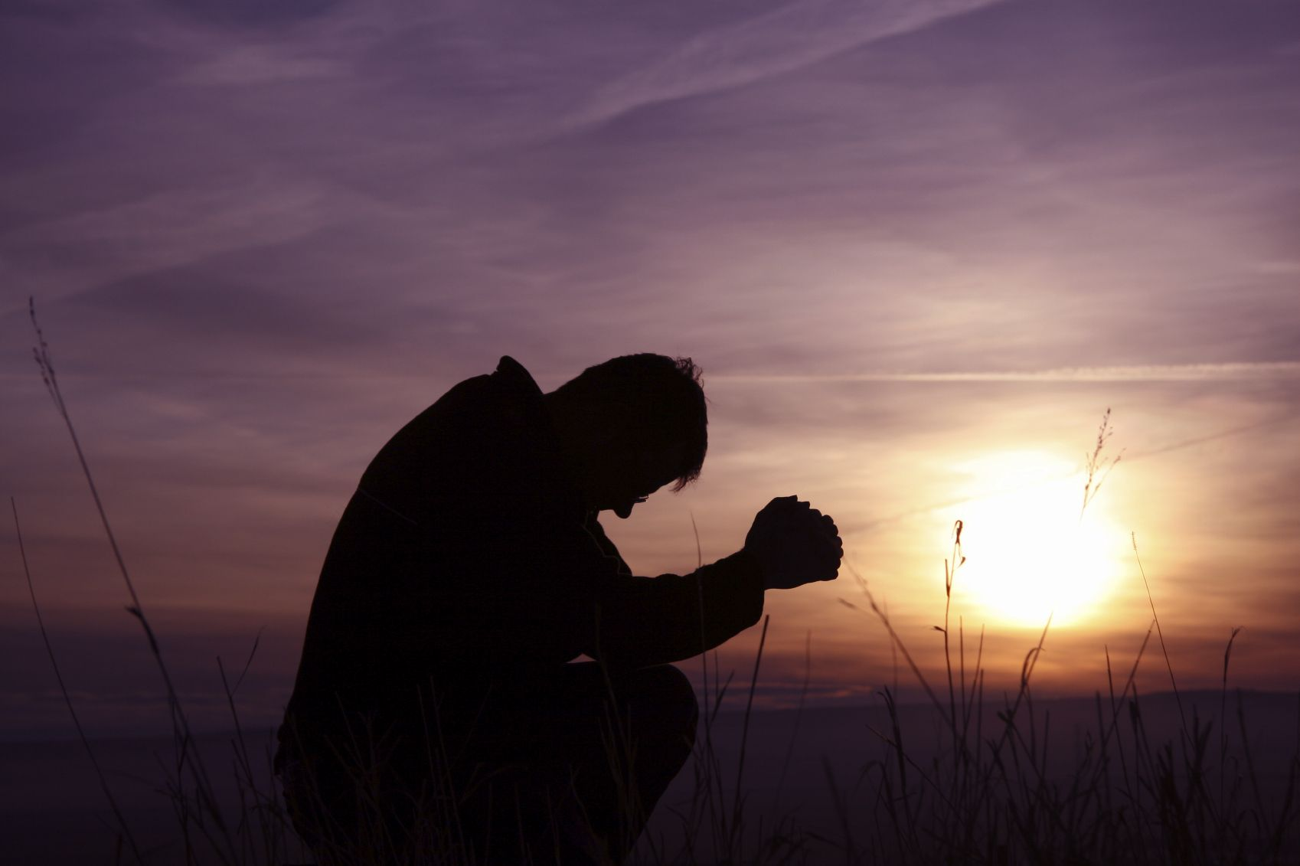
Kde sa môžeme modliť?
v chráme
doma
všade
nájdite si miesto na modlitbu

Slide 10
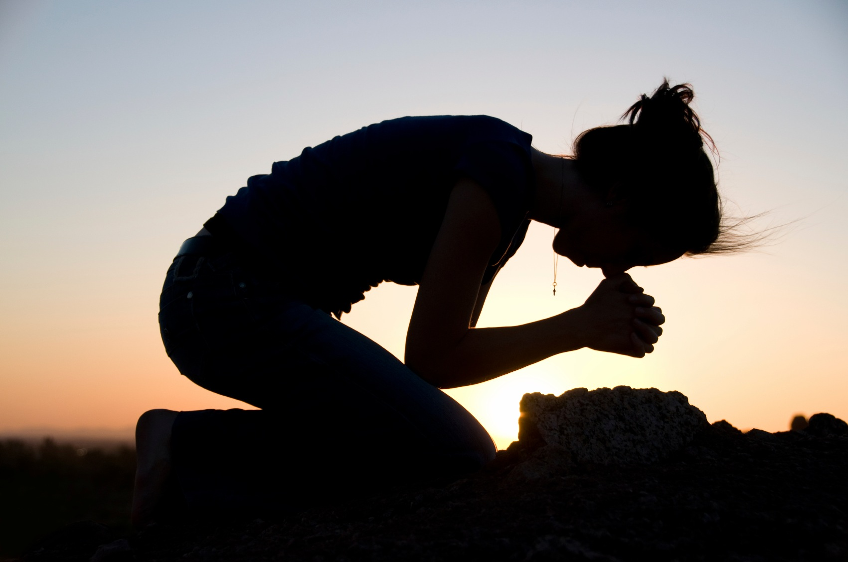
Čo znamená AMEN?
pravda
áno
iste
nech sa stane

Slide 11
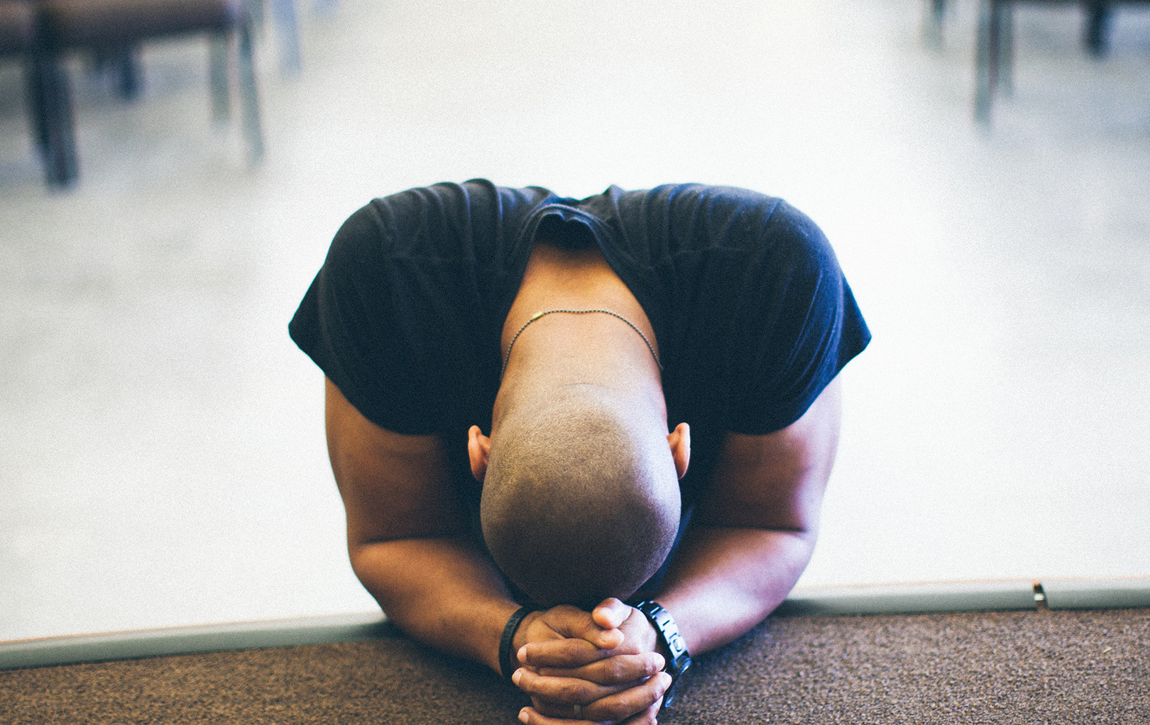
Učeníci prosili Pána Ježiša, aby ich naučil modliť sa.

Slide 12
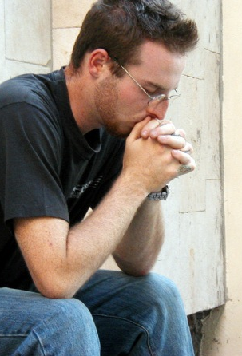
Akú modlitbu ich naučil Pán Ježiš?
Otče náš

Slide 13
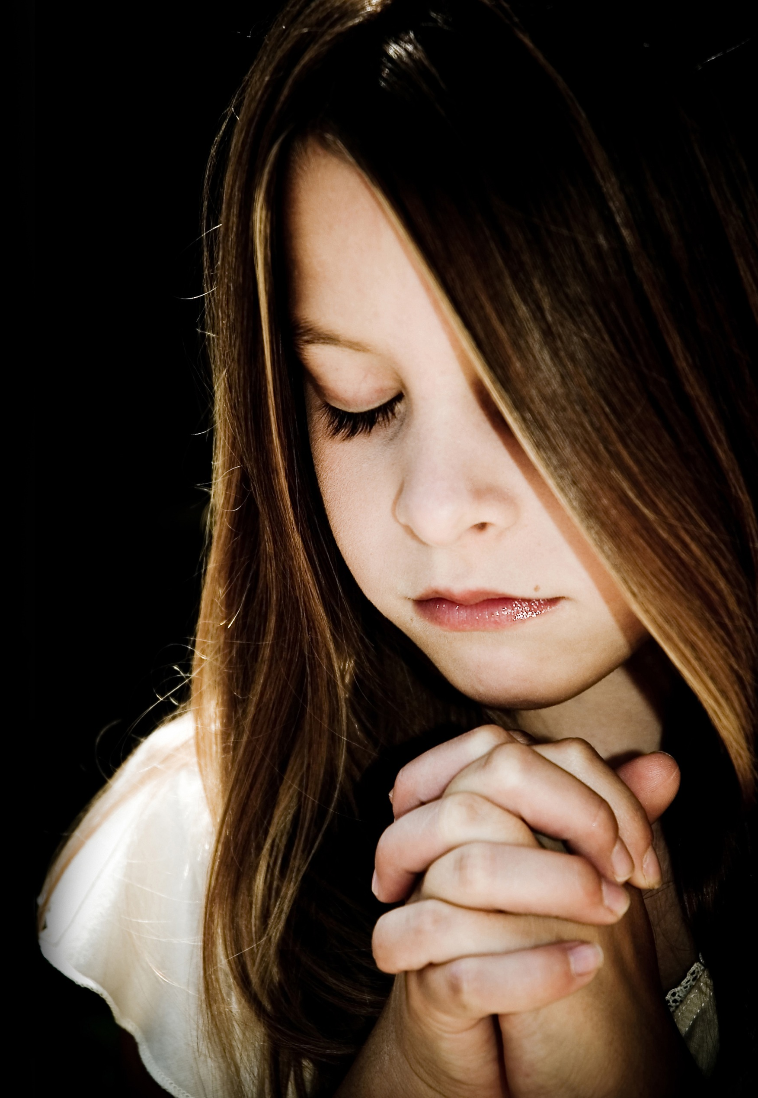
Koľko prosieb má Otčenáš?
Sedem
7

Slide 14
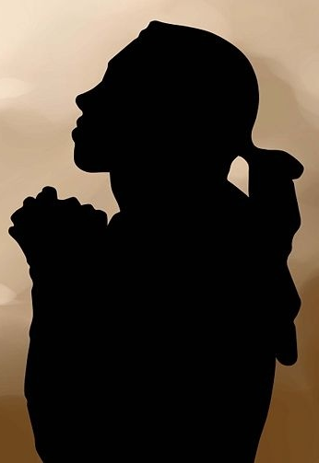

Ako sa máme modliť?
Skutočná modlitba vychádza zo srdca

Slide 15
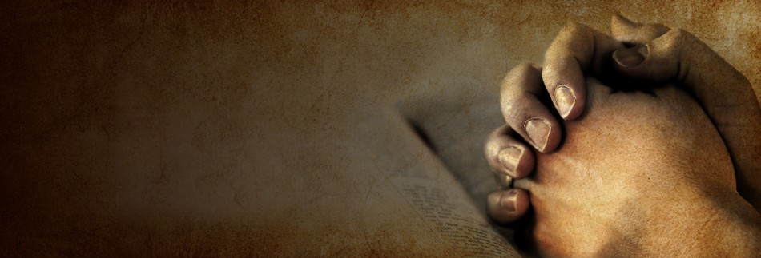
modlitba
Pán Boh je svätý a preto by sme sa mali len s úctou.

Slide 16
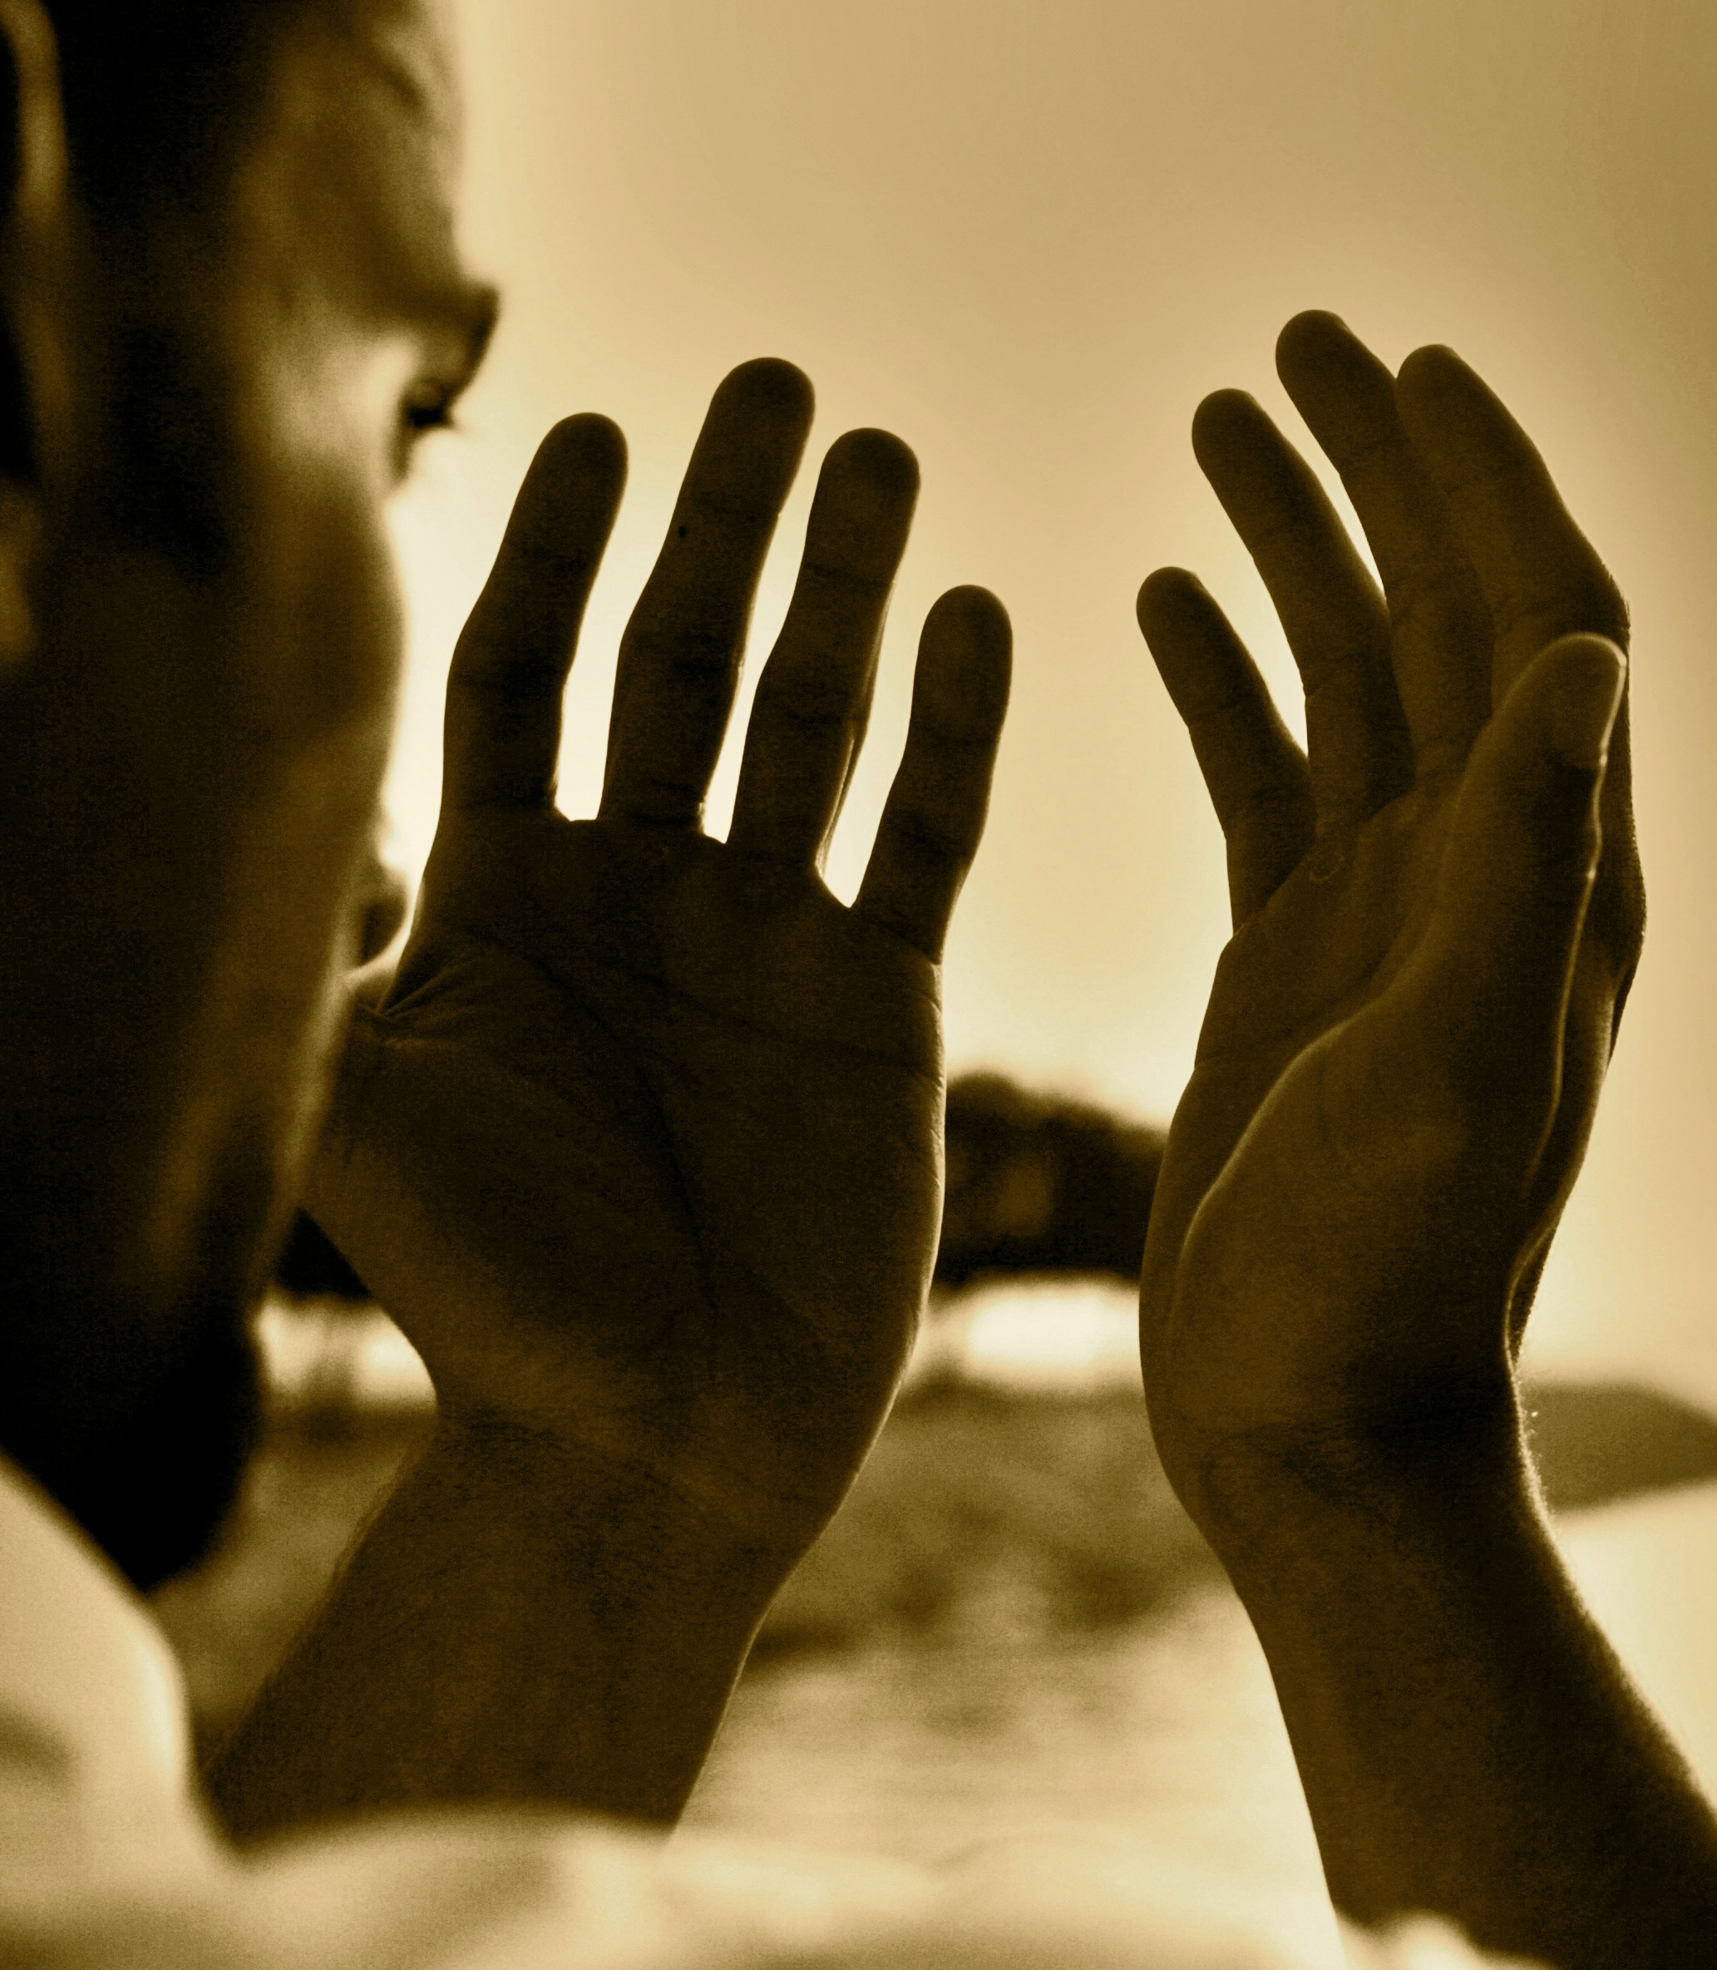
„Neprestajne sa modlite!
Za všetko ďakujte, lebo taká je Božia vôľa pri vás v Kristovi Ježišovi.“
1 Tes 5,17-18

Slide 17
Vytvorte vlastnú modlitbu
Oslovenie - ...
Chvála - chválim Ťa za ...
Vďaka - ďakujem Ti za ...
Prosba - prosím o ...
Ukončenie utvrdenia, že nás Pán Boh vypočul - Amen.

Slide 18
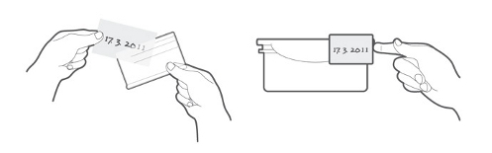
Modlitebné lístky
Napíšte na lístok svoje meno.
Lístky zamiešajte.
Vyberte lístok s menom spolužiaka, za ktorého sa budete modliť.

Slide 19
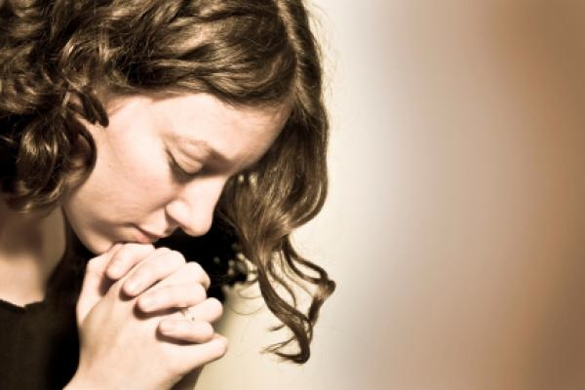

Slide 20
Modlitba rozhovor s Pánom Bohom
Som Božie dieťa

